Slide 1
Мастер-класс для воспитателей
Музыкальные игры как способ развития танцевально-игрового творчества детей
Подготовила и провела:
Прокопьева Анна Андреевна,
Музыкальный руководитель
МБДОУ д/с №31 «Сказка»
П.Барвиха
30.01.2015

Slide 2
Творческая деятельность дошкольников отличается эмоциональной включенностью, стремлением искать и много раз опробовать различные решения, получая от этого массу положительных эмоций.
Воображение, фантазия – это необходимый элемент импровизации. Успех импровизации порой зависит от настроения и самочувствия детей. Применение игровых приемов вызывает у детей активный интерес к музыке.
Игру и танец объединяет легкость, возможность быстро переходить от одной реальности к другой, постоянная смена состояний и сознание того, что все это как бы не всерьез, но при этом абсолютно реально.

Slide 3
Детям младшего возраста свойственны подражательные движения.

Slide 4
Для детей старшего возраста часто используется магнитофон. Красочность звучания оркестрового исполнения знакомых произведений эмоционально воздействуют на ребят.

Slide 5
Игры на развитие танцевального творчества для старшего дошкольного возраста
«Подари цветок»
«Зеркало»

Slide 6
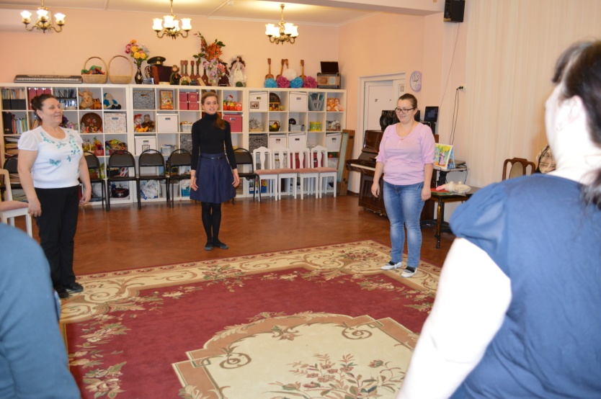
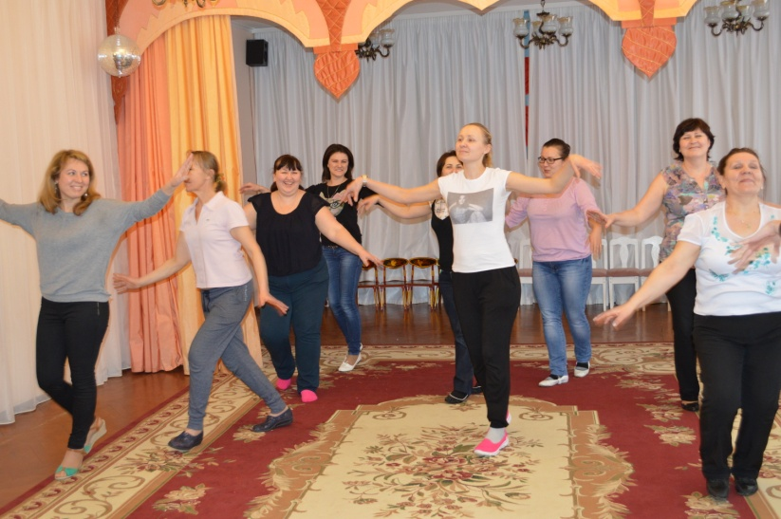
«Музыкальные змейки»
«Передача платочка»
«Бабочка, журавель и лягушка»
«Джаз тела»

Slide 7
«Походка и настроение»
И поблагодарим друг друга за участие!

